Slide 1
16 февраля — 190 лет со дня рождения русского писателя
Николая Семеновича Лескова (1831–1895)

Slide 2
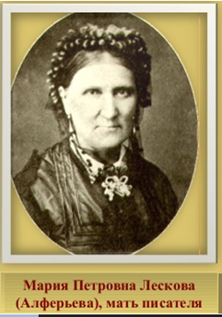
Николай Семёнович Лесков родился 4 февраля 1831 года в селе Горохово Орловского уезда.
Отец Лескова, Семён Дмитриевич Лесков (1789—1848), выходец из духовной среды, по словам Николая Семёновича, был «…большой, замечательный умник и дремучий семинарист». Порвав с духовной средой, он поступил на службу в Орловскую уголовную палату, где дослужился до чинов, дававших право на потомственное дворянство, и, по свидетельству современников, приобрёл репутацию проницательного следователя, способного распутывать сложные дела.
Мать Мария Петровна Лескова (урожд. Алферьева) была дочерью обедневшего московского дворянина.

Slide 3
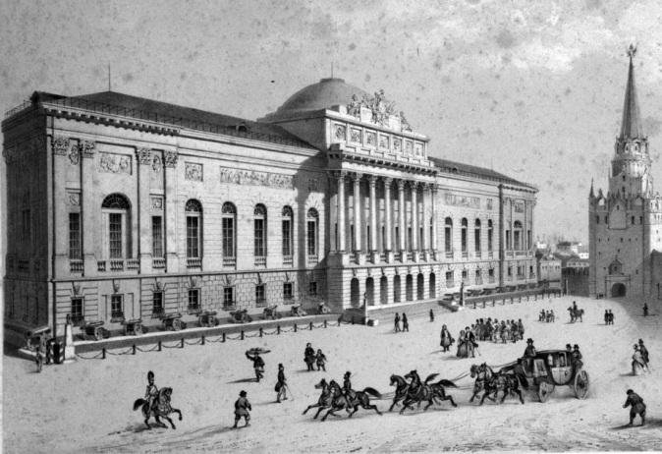
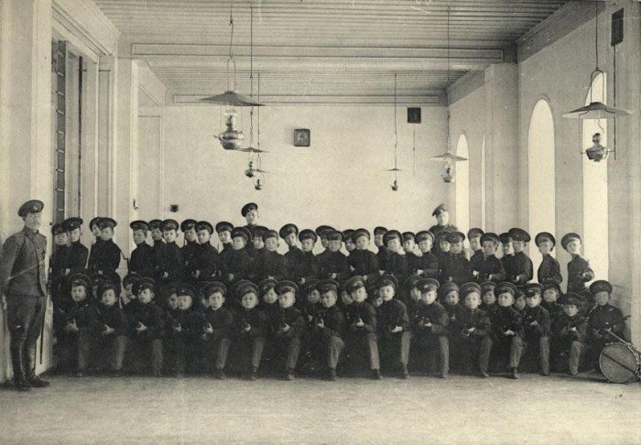
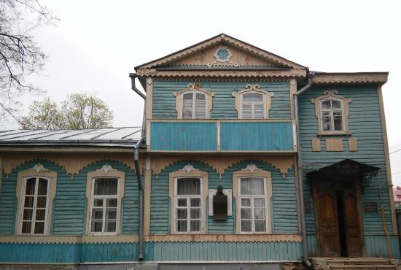
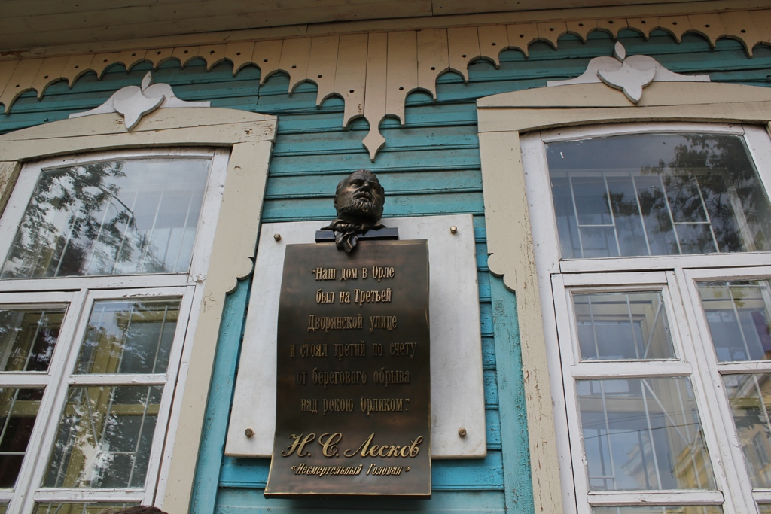
В августе 1841 года в десятилетнем возрасте Н. С. Лесков поступил в первый класс Орловской губернской гимназии, где учился плохо: через пять лет он получил свидетельство об окончании лишь двух классов.

Slide 4
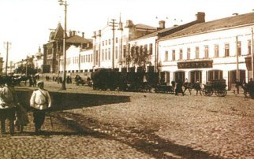
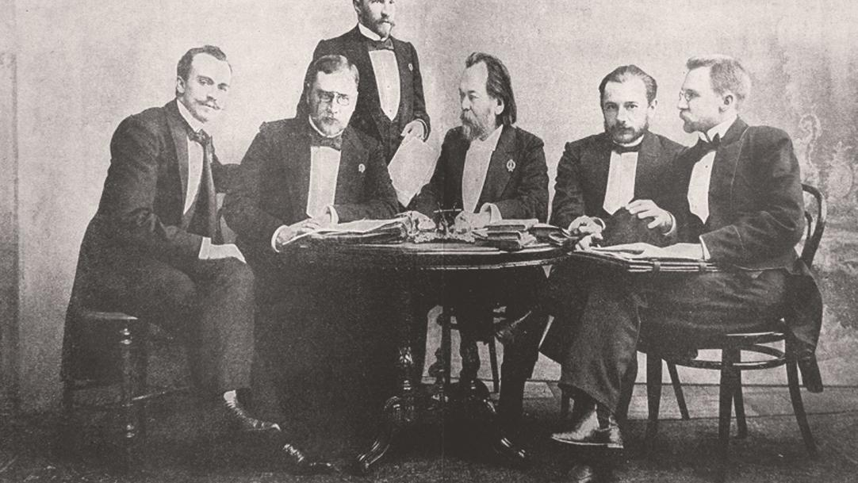
В июне 1847 года Лесков поступил на службу в ту же палату уголовного суда, где работал его отец, на должность канцелярского служителя 2-го разряда. После смерти отца от холеры (в 1848 году), Николай Семёнович получил очередное повышение по службе, став помощником столоначальника Орловской палаты уголовного суда, а в декабре 1849 года по собственному прошению — перемещение в штат Киевской казенной палаты. Он переехал в Киев, где жил у своего дяди С. П. Алферьева.

Slide 5
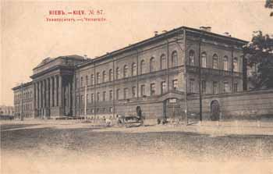
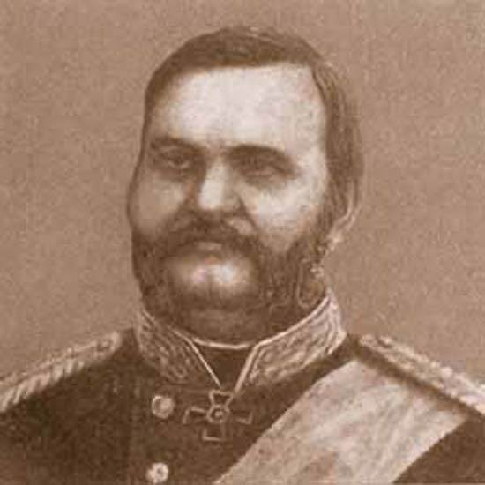
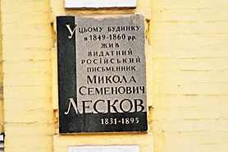
В Киеве (в 1850—1857 годы) Лесков посещал вольнослушателем лекции в университете, изучал польский язык, увлекся иконописью, принимал участие в религиозно-философском студенческом кружке, общался с паломниками, старообрядцами. Отмечалось, что значительно влияние на мировоззрение будущего писателя оказал экономист Д. П. Журавский, поборник отмены крепостного права.

Slide 6
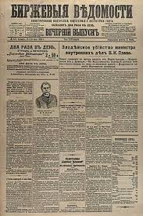


Лесков начал печататься сравнительно поздно — на двадцать девятом году жизни, поместив несколько заметок в газете «Санкт-Петербургские ведомости» (1859-1860), несколько статей в киевских изданиях «Современная медицина», который издавал А. П. Вальтер (статья «О рабочем классе», несколько заметок о врачах) и «Указатель экономический». Статьи Лескова, обличавшие коррупцию полицейских врачей, привели к конфликту с сослуживцами: в результате организованной ими провокации и Лесков, проводивший служебное расследование, был обвинен во взяточничестве и вынужден был оставить службу.

Slide 7
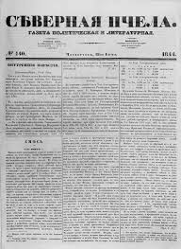
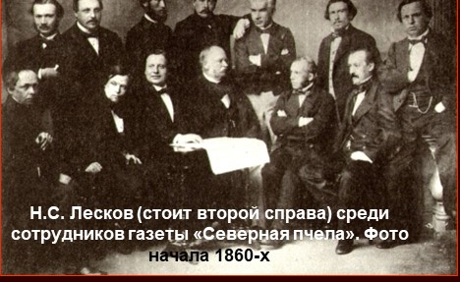
В начале своей литературной карьеры Н. С. Лесков сотрудничал со многими петербургскими газетами и журналами, более всего печатаясь в «Отечественных записках» (где ему покровительствовал знакомый орловский публицист С. С. Громеко), в «Русской речи» и «Северной пчеле».

Slide 8

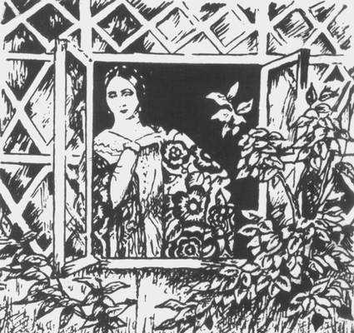

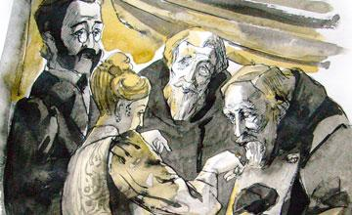
В 1863 году Николай Лесков написал свои первые повести — «Житие одной бабы» и «Овцебык». В то же время в журнале «Библиотека для чтения» вышел его роман «Некуда». Позже вышли повести «Леди Макбет Мценского уезда» и «Воительница» с яркими образами главных героинь. В 1870 году Н. С. Лесков опубликовал роман «На ножах». Роман «На ножах» явился поворотным пунктом в творчестве писателя. Как отмечал М. Горький, «…после злого романа „На ножах“ литературное творчество Лескова сразу становится яркой живописью или, скорее, иконописью, — он начинает создавать для России иконостас её святых и праведников».

Slide 9



Основными героями произведений Лескова стали представители русского духовенства, отчасти — поместного дворянства. Разрозненные отрывки и очерки стали постепенно складываться в большой роман, в конечном итоге получивший название «Соборяне» и напечатанный в 1872 году в «Русском вестнике». Одновременно с романом писались две «хроники», созвучные по тематике и настроению основному произведению: «Старые годы в селе Плодомасове» (1869) и «Захудалый род».

Slide 10
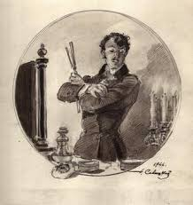



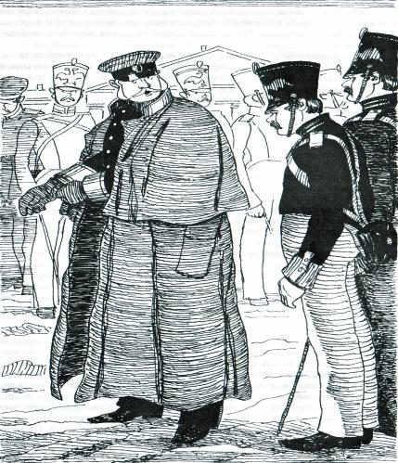
Одним из самых ярких образов в галерее лесковских «праведников» стал Левша («Сказ о тульском косом левше и о стальной блохе», 1881), а также "Тупейный художник" (1883), "Человек на часах" (1887).

Slide 11
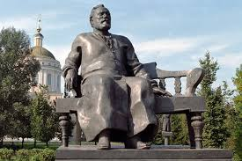
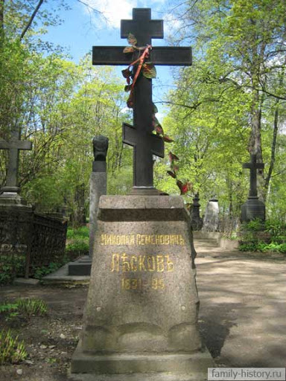
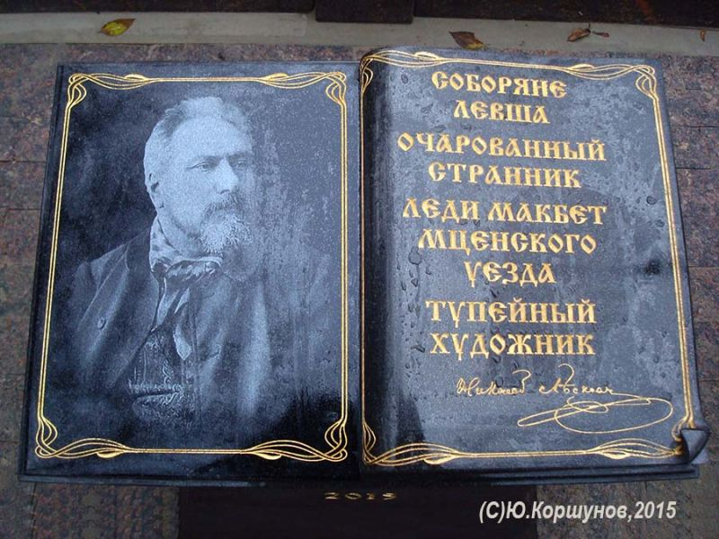
Умер Николай Семенович Лесков 5 марта (по старому стилю - 21 февраля) 1895 года в Петербурге, от очередного приступа астмы, мучившей его последние пять лет жизни. Похоронен Николай Лесков на Волковом кладбище в Санкт-Петербурге.

Slide 12
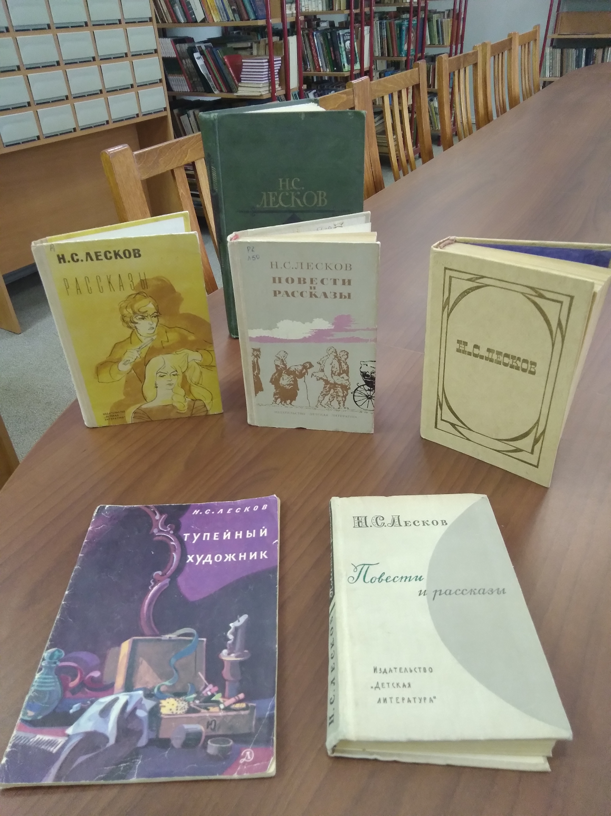
Книги, представленные на выставке, находятся в фонде библиотеки.

